Slide 1
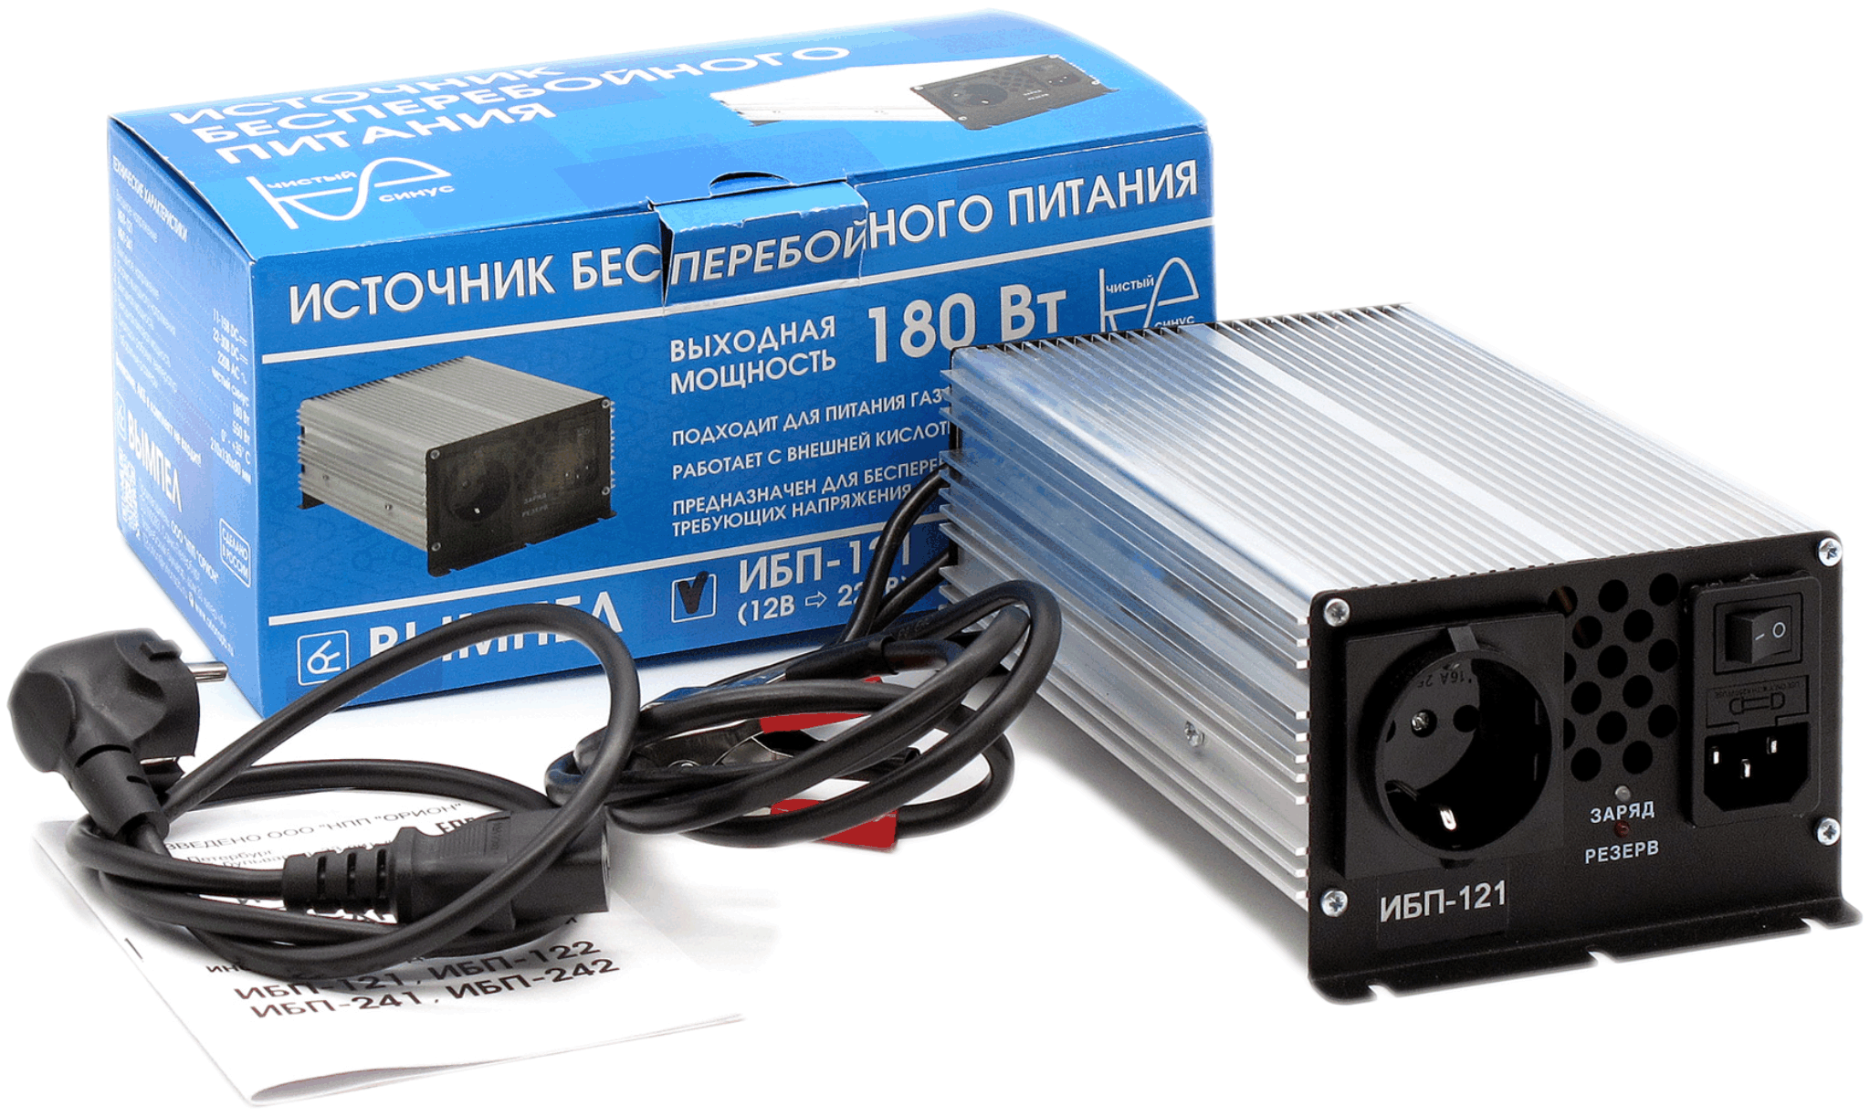
ИСТОЧНИКИ
БЕСПЕРЕБОЙНОГО
ПИТАНИЯ

Slide 2
ИСТОЧНИКИ БЕСПЕРЕБОЙНОГО ПИТАНИЯ
Инженеры компании НПП Орион разработали уникальный продукт, не имеющий аналогов в данной ценовой категории. Наши источники бесперебойного питания (ИБП) имеют ключевые отличия:
Форма выходного напряжения - идеальная синусоида, «чистый синус», не отличающаяся от формы напряжения в бытовой сети 230В. К нашим ИБП можно подключить абсолютно любые электроприборы, такие как газовые котлы и устройства, имеющие в своем составе электродвигатели.
Корпус прибора выполнен из алюминия, прочный и долговечный. Благодаря этому прибор хорошо охлаждается (тепло эффективно рассеивается по всему корпусу, поскольку он является радиатором) и не перегревается при долговременной работе на максимальной мощности.
Мы не комплектуем прибор внутренней АКБ, а предоставляем возможность пользователю выбрать внешнюю АКБ необходимой емкости. Это позволяет значительно увеличить время автономной работы (несколько часов или суток, актуально при выключении электричества на длительный срок) относительно показателей типовых ИБП (примерно 15 мин).
Благодаря отсутствию встроенной АКБ, срок и условия хранения устройства не имеют существенных ограничений.
Наша компания предоставляет заводскую гарантию 1 год на всю продукцию, а также обеспечивает постгарантийный ремонт и поддерживает своих клиентов на протяжении уже более четверти века (с 1990 года).

Slide 3
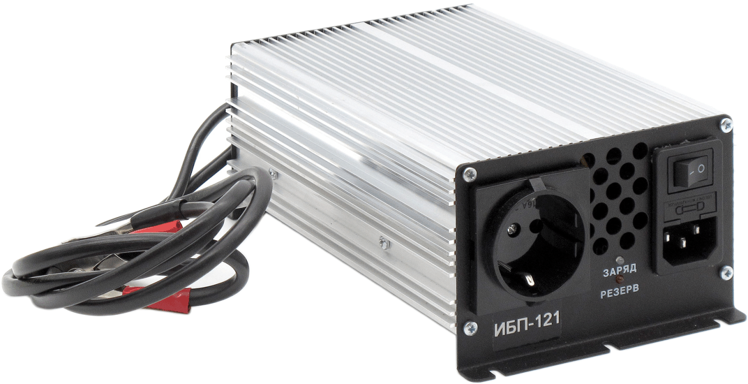
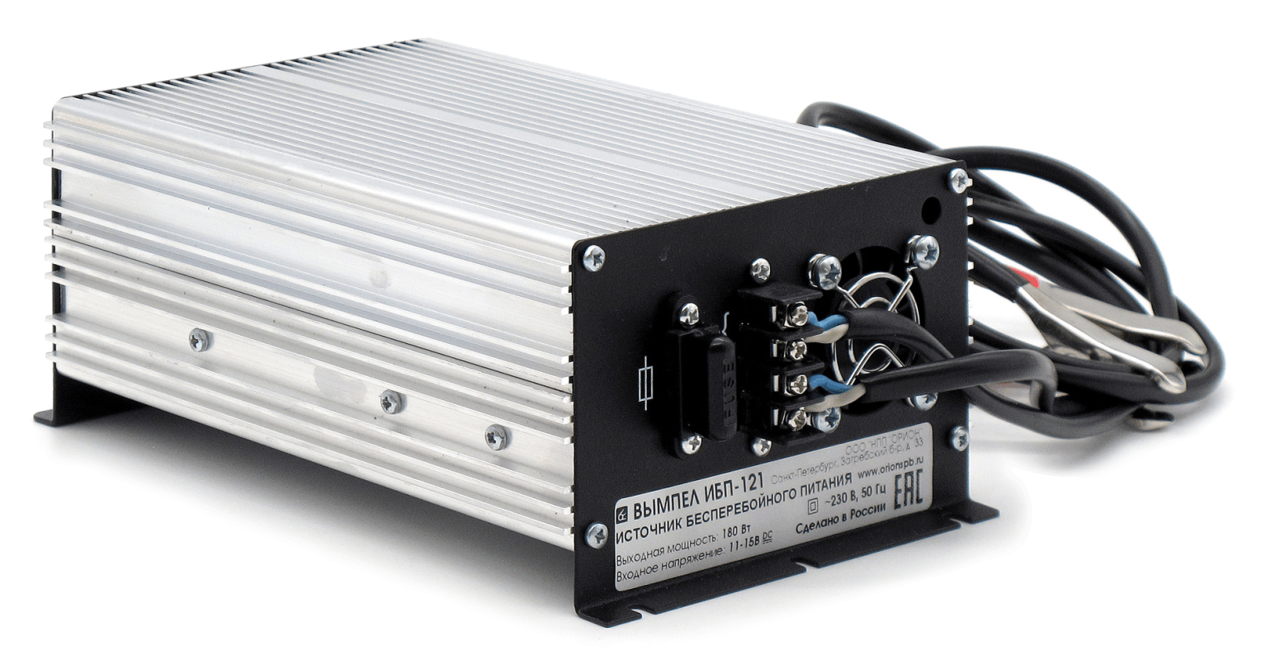
ИСТОЧНИКИ БЕСПЕРЕБОЙНОГО ПИТАНИЯ
ОСОБЕННОСТИ
Подходит для питания газовых котлов
Форма выходного напряжения чистый синус
Защита от перегрузки и короткого замыкания
Работает с любыми типами нагрузок
Подключение крокодилами к клеммам аккумуляторной батареи
Работает с внешней кислотной АКБ любого типа и емкости
ТЕХНИЧЕСКИЕ ХАРАКТЕРИСТИКИ
Тип ИБП: Резервный (Offline)
Выходное напряжение при работе от АКБ: 220 В ± 5%, 50Гц
Форма выходного напряжения: чистый синус
Время переключения между режимами: 0,02 с
КПД при работе от АКБ: не менее 75%
Максимальне напряжение входной сети: 280 В
Рабочий диапазон зарядного устройства: 130-285 В
Защита от перегрузки и КЗ: электронная
Защита от перегрева: вентилятор + принудительное выкл.
Защита от переполюсовки АКБ: плавкий предохранитель
Защита аккумулятора от глубокого разряда: есть
Рабочий диапазон температур, °С от 0°С до +35°С

Slide 4
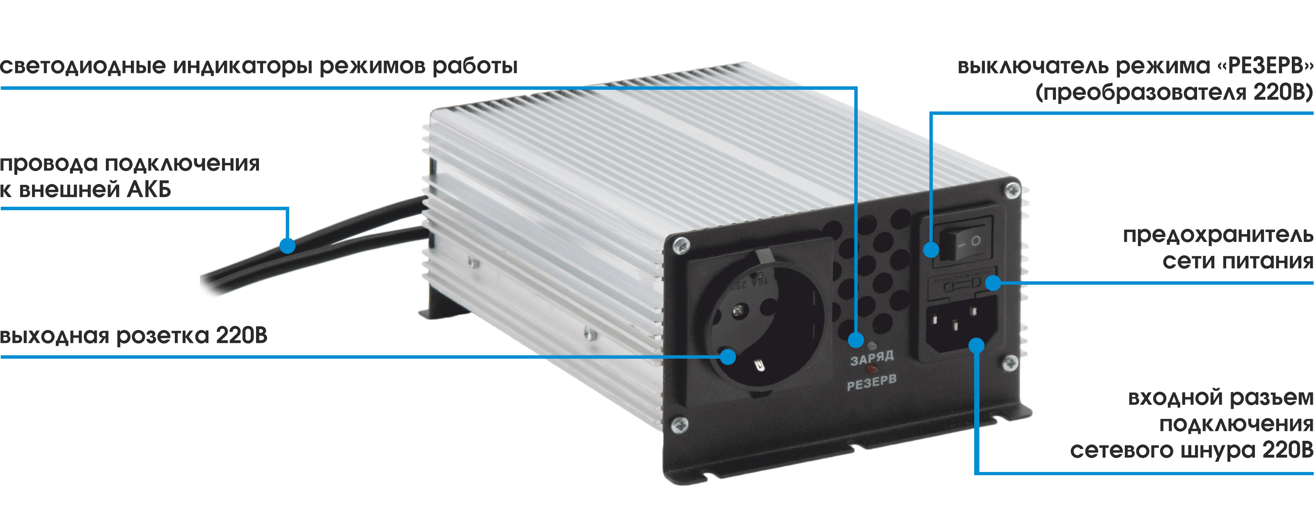
ИСТОЧНИКИ БЕСПЕРЕБОЙНОГО ПИТАНИЯ
ОПИСАНИЕ ОСНОВНЫХ ЭЛЕМЕНТОВ УСТРОЙСТВА

Slide 5
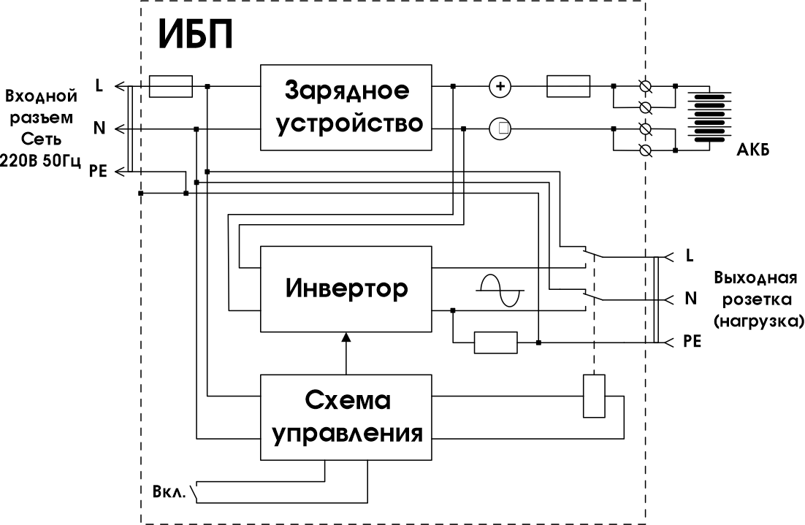
ИСТОЧНИКИ БЕСПЕРЕБОЙНОГО ПИТАНИЯ
БЛОК-СХЕМА УСТРОЙСТВА
ПОДКЛЮЧЕНИЕ УСТРОЙСТВА
Внимание! Для работы
необходима внешняя АКБ.

Slide 6
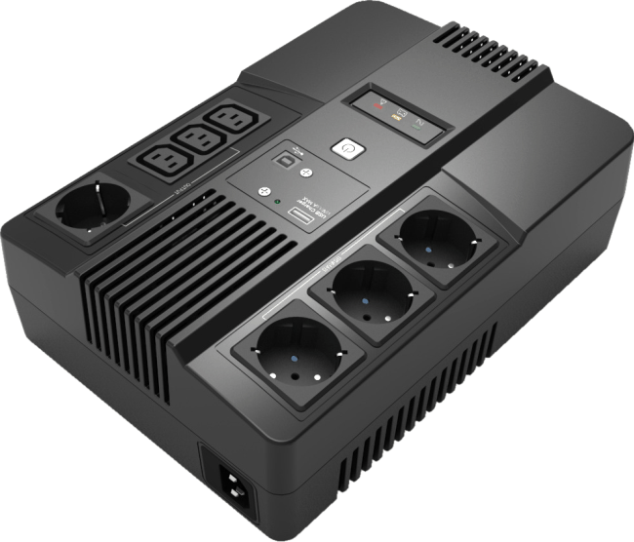
ИСТОЧНИКИ БЕСПЕРЕБОЙНОГО ПИТАНИЯ
ОТЛИЧИЯ ОТ ИБП ДРУГИХ ПРОИЗВОДИТЕЛЕЙ
ТИПОВОЙ ИБП (UPS)
ИБП ВЫМПЕЛ
Форма выходного напряжения модифицированный синус
Защита от перегрузки и короткого замыкания
Не работает с индуктивными типами нагрузок
Подходит для бесперебойного (автономного) питания компьютерной и офисной оргтехники.
Работает с встроенной кислотной АКБ конкретного типа и емкости (расходный материал)
«Бытовое» исполнение корпуса (пластик)
Маленькая емкость встроенной АКБ, короткое время автономной работы (при отсутствии входной сети 220В)
Форма выходного напряжения чистый синус
Защита от перегрузки и короткого замыкания
Работает с любыми типами нагрузок
Подходит для бесперебойного (автономного) питания газовых котлов, систем охранной/пожарной сигнализации, электронасосов, шлагбаумов и т.д.
Работает с внешней кислотной АКБ любого типа и емкости
«Специализированное» исполнение корпуса (метал)
Любая емкость подключаемой (внешней) АКБ, долгое время автономной работы (при отсутствии входной сети 220В)

Slide 7
ИСТОЧНИКИ БЕСПЕРЕБОЙНОГО ПИТАНИЯ
СОВМЕСТИМОСТЬ С ЭЛЕКТРООБОРУДОВАНИЕМ
Газовые котлы (в том числе с циркуляционными насосами)
Системы охранной/пожарной сигнализации
Системы видеонаблюдения
Системы контроля доступа (СКУД)
Электронасосы
Шлагбаумы и ролеты
Системы сотовой и проводной связи (АТС, усилители сигнала)
Сетевое оборудование: Wi-Fi роутеры, маршрутизаторы.
Системы автоматизации «умный дом»
Медиа устройства и звуковое оборудование
Цифровая бытовая техника (компьютеры и оргтехника)
ВРЕМЯ АВТОНОМНОЙ РАБОТЫ
Время автономной работы на максимальной мощности зависит от емкости внешней (подключаемой) АКБ.

